Slide 1

CONOCER NUESTRAS BRECHAS PARA SUPERARLAS
De la visión al diagnóstico real

Slide 2
¿Hacia dónde vamos?
  En la sesión anterior vimos que la artesanía comercial nos hace dependientes, inconsistentes y lentos.
  El RESET es pasar del "vendedor que inventa el mensaje" a la "empresa que diseña el relato".
  Realizamos una actividad de diagnosticar con sentido común y obtuvimos una radiografía
  Hoy veremos: Qué ganamos al soltar el viejo paradigma y cómo mediremos nuestra brecha real hoy mismo.

Slide 3
La IA no es autora, es supervisora
  Pedirle a la IA que "escriba tu relato" sin darle tu valor genera mensajes genéricos y sin alma.
  El Cambio: Primero creamos nuestra Propiedad Intelectual (nuestros relatos). Luego, la IA vigila que se usen, registra la conversión y sugiere mejoras.
  Resultado: No automatizamos la inconsistencia; aceleramos el aprendizaje institucional.

Slide 4
Consecuencias del Futuro RESET

Slide 5
¿Qué cambia cuando la empresa es dueña del mensaje?
  Relatos de Alta Calidad (8/10): Vendedores seguros que hablan de impactos, no solo de piezas técnicas.
  Conquista de nuevos mercados: El relato valor-céntrico atrae al "Ignorante" y al "Principiante", no solo al experto.
  Coherencia Total: Ventas, Marketing y Producto hablando el mismo idioma.
  Cero Justificaciones: La falla ya no es "culpa del vendedor", sino una oportunidad para ajustar el sistema de relatos.

Slide 6
Buscamos intérpretes relacionales, no "héroes aislados"
  En el modelo RESET, no dependes del "pistolero solitario" que se lleva los clientes al irse.
  La maestría está en el guion de la empresa; y el vendedor que escucha y se relaciona.
  Onboarding Robusto: Un vendedor nuevo es productivo en semanas, no en meses, porque tiene los argumentos esenciales desde el día 1.

Slide 7
Lo que no se mide, no se gestiona
  Para cerrar la brecha, primero debemos ver la "foto real" de nuestras reuniones y presentaciones de venta.
  No evaluamos personas; evaluamos la calidad de nuestras ofertas prioritarias.
  Regla de oro: No hay diagnóstico genérico. Se diagnostica: [Producto/Servicio] + [Segmento de Cliente]. El "para quién" manda sobre el "qué".

Slide 8
Los 7 Estándares de Oro
Los prioritarios son los 5 primeros

Slide 9
¿Cómo sabremos si nuestro relato es de 8/10?
  Deseable: ¿Mencionamos la transformación antes/después con números?
  Irrefutable: ¿Damos evidencia y casos de éxito reales?
  Replicable: ¿Es tan simple que el cliente puede repetirlo a su jefe?
  Lógico: ¿Se entiende la solución sin verla funcionar?
  Balanceado: ¿Hablamos 70% de clientes y 30% de nosotros?
  Visual: ¿Nuestra gráfica apoya o distrae?
  Confiable: ¿Nuestra energía es acorde al cliente?

Slide 10
Nuestra Meta: Saltar la Brecha
  El promedio de las empresas B2B está en un 3/10 (Zona de Riesgo).
  Si subimos a un 8/10, la conversión de reuniones en ventas puede aumentar entre un 30% y un 150%.
  La Pregunta: ¿Cuántos millones estamos dejando en la mesa hoy por tener una narrativa deficiente?

Slide 11
REVISEMOS QUÉ DIAGNOSTICA LA METODOLOGÍA POWER PITCH SOBRE LOS MISMOS RELATOS
Usamos un prompt para eso

Slide 12
Copia y pega aquí los resultados del prompt

Slide 13
Haz una comparación con lo que había arrojado el diagnóstico de sentido común

Slide 14
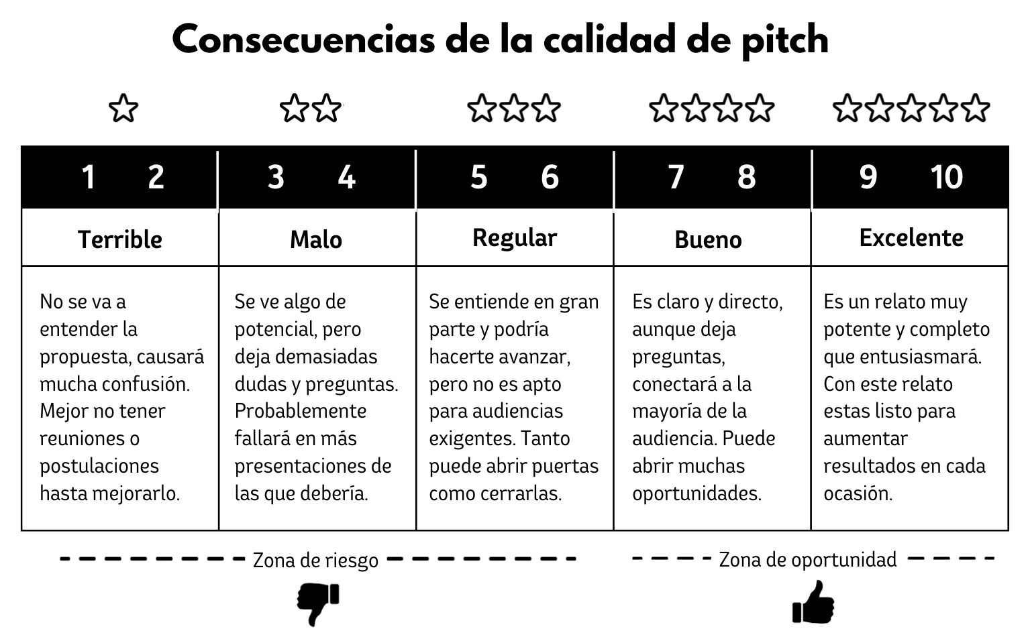
¿Dónde estamos? ¿Cuánto debemos mejorar?

Slide 15
Próximo paso: Confiabilidad de los diagnósticos
  ¿Los diagnósticos de sentido común y utilizando el prompt son suficientes para tener referencia de nuestras brechas?
  Si es así, aplicar estos diagnósticos en otras ofertas y con distintos vendedores. Es probable que encontremos errores comunes.
  Guardaremos los diagnósticos para compararlos a futuro con los nuevos relatos comerciales mejorados.
  ¿Con qué ofertas y vendedores continuamos los diagnósticos?

Slide 16
¡SEGUIMOS AVANZANDO!

